Slide 1
משפט המספרים הראשוניים
נבחרת ישראל במתמטיקה 5782

Slide 2
כמה מספרים ראשוניים יש?
כולכם מכירים את ההוכחה של אוקלידס:
$$p_{n+1}≤p_{1}⋯p_{n}+1$$
מה זה אומר על צפיפות הראשוניים?
מה אחוז המספרים הראשוניים בין כל המספרים?
מה זה בכלל אומר?

Slide 3
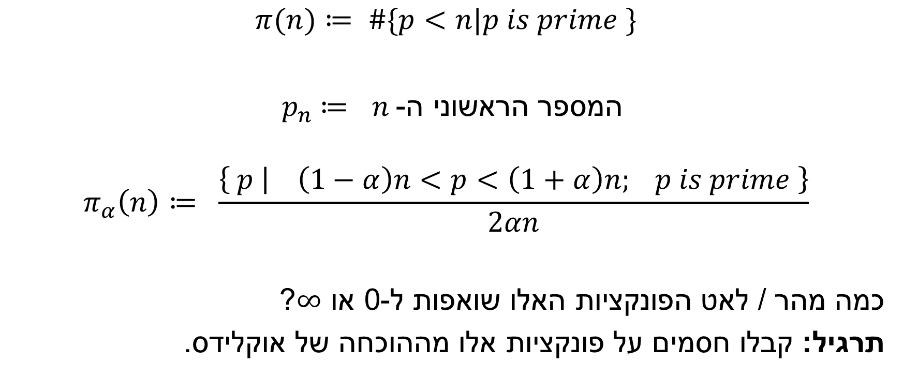
איך מודדים צפיפות ראשוניים
$$π(n)≔ \#\{p<n|p is prime \}$$
$p_{n}$ $≔$ $n$המספר הראשוני ה-
$$π_{α}\left(n\right)≔ \frac{\left\{ \left.p \right| \left(1−α\right)n<p<\left(1+α\right)n; p is prime \right\}}{2αn}$$
כמה מהר / לאט הפונקציות האלו שואפות ל-0 או $∞$?
תרגיל: קבלו חסמים על פונקציות אלו מההוכחה של אוקלידס.

Slide 4

איך משווים שאיפה ל -$∞$ או ל- $0$
$$f\sim g ⇔ \lim{\frac{f}{g}}=1$$
$f=O\left(g\right) ⇔ \left|\frac{f}{g}\right| is bounded$
$f=θ\left(g\right) ⇔\left|\frac{f}{g}\right|,\left|\frac{g}{f}\right| are bounded$

Slide 5

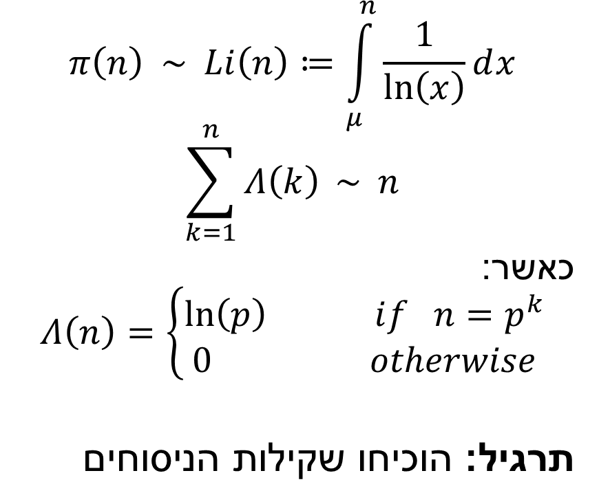
משפט המספרים הראשוניים
$$π\left(n\right) \sim Li\left(n\right)≔\int_{μ}^{n}{\frac{1}{\ln\left(x\right)}ⅆx}$$
$$\sum_{k=1}^{n}{Λ\left(k\right)} \sim n$$
כאשר:
$$Λ\left(n\right)=\left\{\begin{matrix}\ln\left(p\right) ⅈf n=p^{k} \\ 0 otherwise\end{matrix}\right.$$
תרגיל: הוכיחו שקילות הניסוחים
$$π\left(n\right) \sim \frac{n}{\ln\left(n\right)}$$
$$p_{n} \sim n\ln\left(n\right)$$
$$π_{α}\left(n\right) \sim \frac{1}{\ln\left(n\right)}$$
$$\sum_{p≤n}{\ln\left(p\right)} \sim n$$

Slide 6
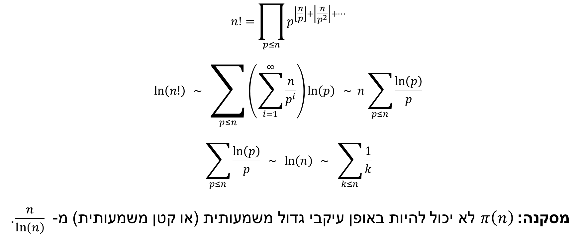
היוריסטיקה
$$n!=\prod_{p≤n}{p^{\left\lfloor \frac{n}{p}\right\rfloor +\left\lfloor \frac{n}{p^{2}}\right\rfloor +…}}$$
$$\ln\left(n!\right) \sim \sum_{p≤n}{\left(\sum_{i=1}^{∞}{\frac{n}{p^{i}}}\right)\ln\left(p\right)} \sim n\sum_{p≤n}{\frac{\ln\left(p\right)}{p}}$$
$$\sum_{p≤n}{\frac{\ln\left(p\right)}{p}} \sim \ln\left(n\right) \sim \sum_{k≤n}{\frac{1}{k}}$$
מסקנה:$π\left(n\right)$ לא יכול להיות באופן עיקבי גדול משמעותית (או קטן משמעותית) מ- $\frac{n}{\ln\left(n\right)}$ .

Slide 7

חסם עליון
$$4^{n} ≥ \left(\begin{matrix}2n \\ n\end{matrix}\right) ≥ \prod_{n<p<2n}{p}$$
$$π\left(n\right) = O\left(\frac{n}{\ln\left(n\right)}\right)$$
$$\sum_{k=1}^{n}{Λ\left(k\right)} = O\left(n\right)$$
נסו להוכיח:
$$π\left(n\right) =θ\left(\frac{n}{\ln\left(n\right)}\right)$$

Slide 8
גישה אחרת
טיעון שגוי: אם יש מספר סופי של מספרים ראשוניים אז יש מספר סופי של מכפלות שלהם ולכן יש מספר סופי של מספרים...
הטעות: יש $∞$ חזקות של מספר ראשוני נתון.
תיקון: יש מעט מאוד חזקות עד חסם נתון.
ההוכחה של ארדש: אם $p_{1},…,p_{k}$ הם כל המספרים הראשוניים, אז יש לא יותר מ:
$${\left(\log_{2}\left(n\right)\right)}^{k}$$
מספרים עד $n$.

Slide 9
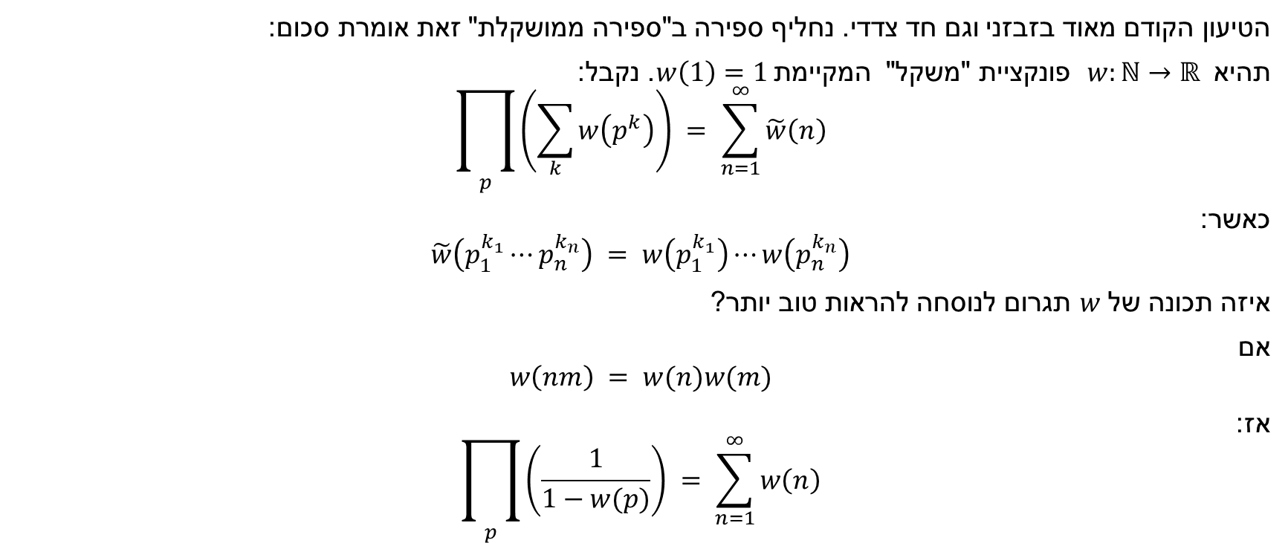
מכפלת אוילר
הטיעון הקודם מאוד בזבזני וגם חד צדדי. נחליף ספירה ב"ספירה ממושקלת" זאת אומרת סכום:
תהיא $w:ℕ→ℝ$ פונקציית "משקל" המקיימת $w\left(1\right)=1$. נקבל:
$$\prod_{p}{\left(\sum_{k}{w\left(p^{k}\right)}\right)} = \sum_{n=1}^{∞}{\tilde{w}\left(n\right)}$$
כאשר:
$$\tilde{w}\left(p_{1}^{k_{1}}⋯p_{n}^{k_{n}}\right) = w\left(p_{1}^{k_{1}}\right)⋯w\left(p_{n}^{k_{n}}\right)$$
איזה תכונה של $w$ תגרום לנוסחה להראות טוב יותר?
אם
$$w\left(nm\right) = w(n)w(m)$$
אז:
$$\prod_{p}{\left(\frac{1}{1−w(p)}\right)} = \sum_{n=1}^{∞}{w\left(n\right)}$$

Slide 10

מכפלת אוילר - המשך
איזה פונקציות כפליות אתם מכירים?
דוגמה:
$$ζ\left(s\right)≔\sum_{n=1}^{∞}{\frac{1}{n^{s}}}=\prod_{p}{\frac{1}{1−\frac{1}{p^{s}}}}$$

Slide 11
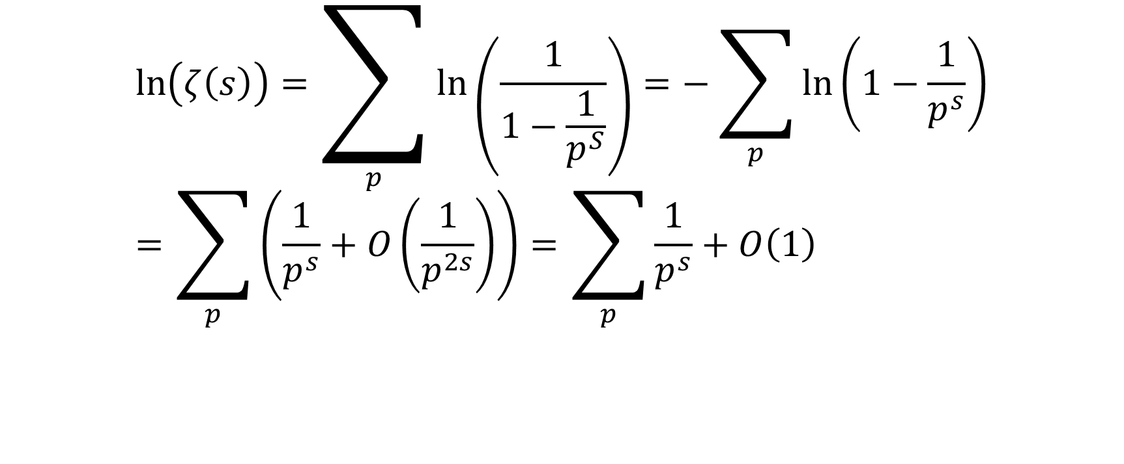
הטור $\sum{\frac{1}{p^{s}}}$
$$\ln\left(ζ\left(s\right)\right)=\sum_{p}{\ln\left(\frac{1}{1−\frac{1}{p^{S}}}\right)}=−\sum_{p}{\ln\left(1−\frac{1}{p^{s}}\right)}=\sum_{p}{\left(\frac{1}{p^{s}}+O\left(\frac{1}{p^{2s}}\right)\right)}=\sum_{p}{\frac{1}{p^{s}}}+O\left(1\right)$$

Slide 12

נגזרת לוגריתמית
נגזרת מודדת קצב שינוי. נגזרת לוגריתמית מודדת קצב שינוי "באחוזים".
אם מדובר בגודל שהשינוי באחוזים יותר רלוונטית בו אז עדיף לחשוב על נגזרת לוגריתמית.
דוגמאות:
אינפלציה
ריבית
גדול אוכלוסייה
התפשטות של מגפה
תרגיל: הנגזרת הלוגריתמית של $f$ היא:
$${\left(ln∘f\right)}^{′}=\frac{f^{′}}{f}$$
תרגיל:
$$\frac{{\left(fg\right)}^{′}}{fq}=\frac{f′}{f}+\frac{g^{′}}{g}$$

Slide 13

הנגזרת הלוגריתמית של $ζ$
$$−\frac{ζ^{′}}{ζ}\left(s\right)=\sum_{n=1}^{∞}{\frac{Λ\left(n\right)}{n^{s}}}$$
מסקנה:
$$ζ\left(s\right) \sim \frac{1}{s−1} \sim \sum_{n=1}^{∞}{\frac{Λ\left(n\right)}{n^{s}}}$$

